Slide 1
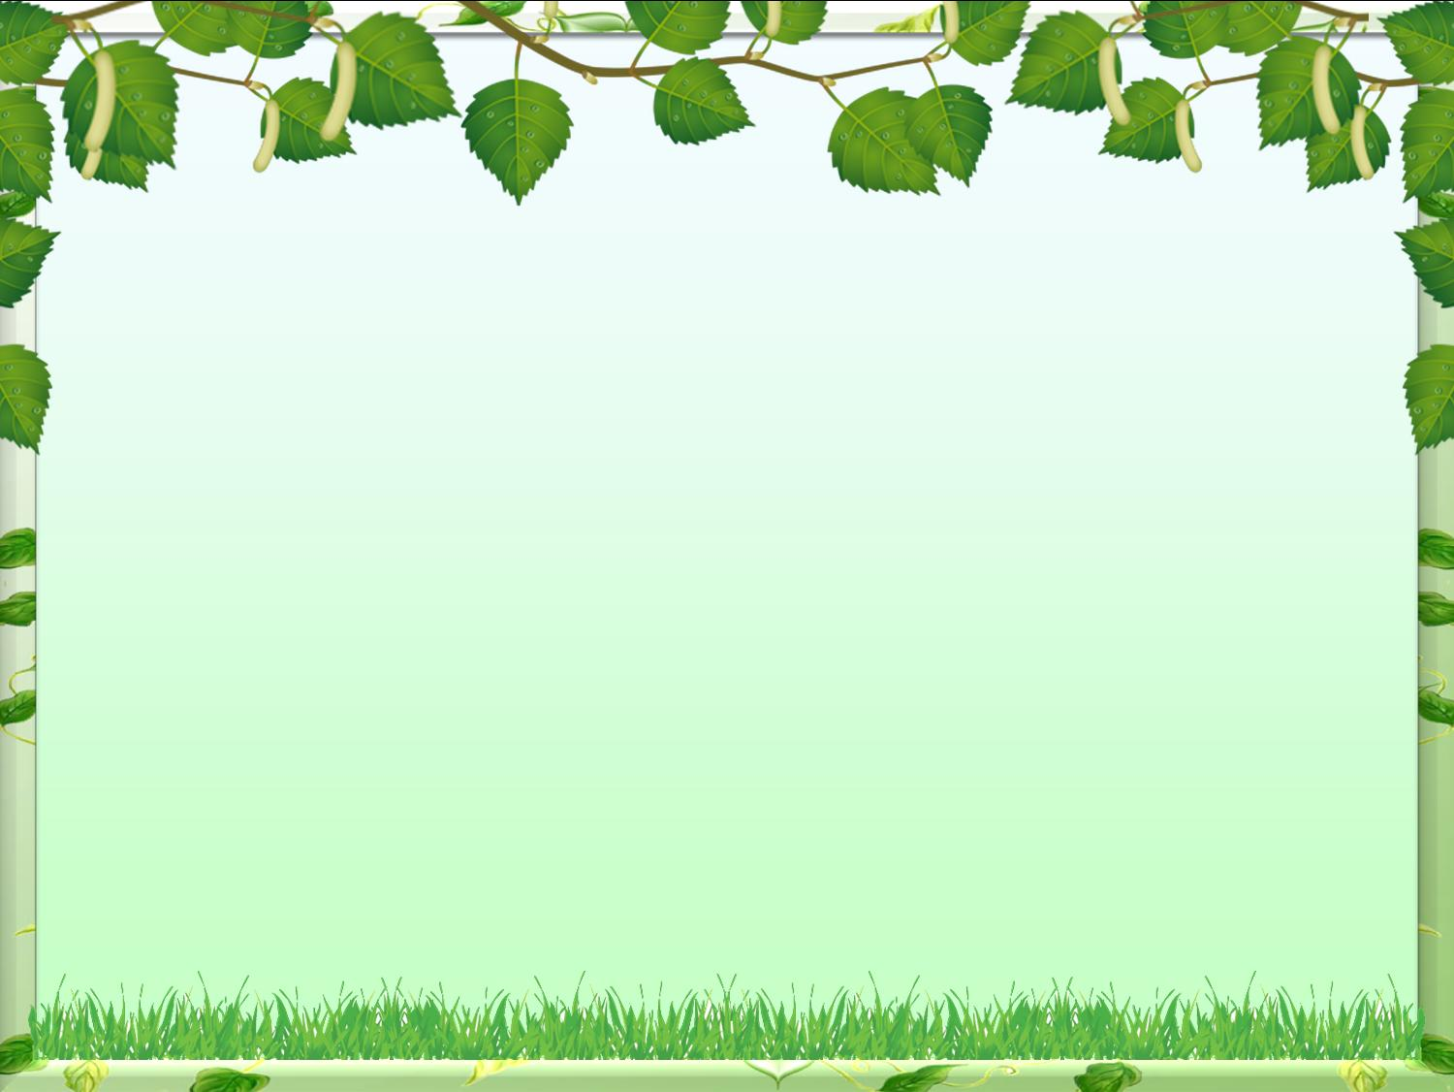
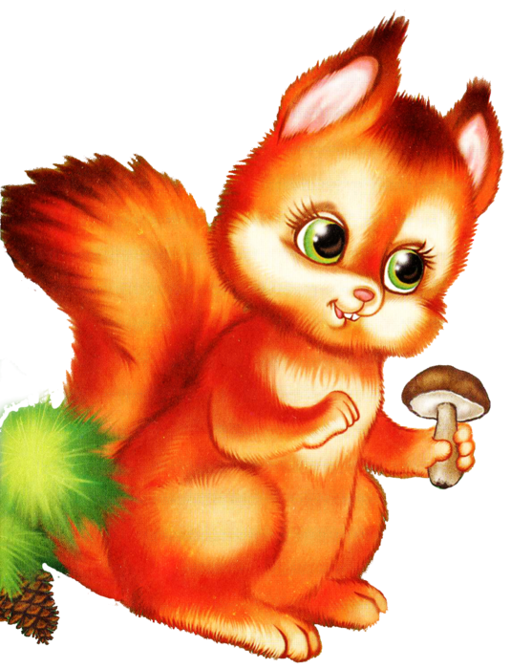
Картотека игр «Играя познаём природу» для детей от 5-ти до7-ми лет.

Slide 2
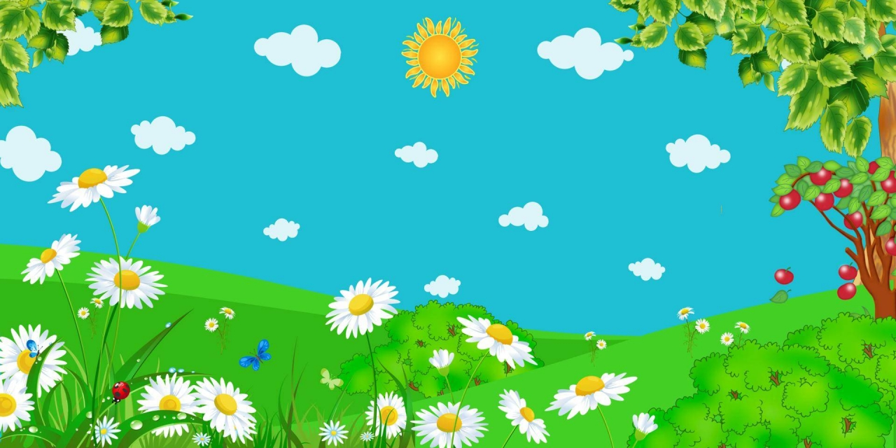
Игра «Береги природу».
Руководитель предлагает из нашего мира убрать что либо, например, солнце, облака, реки, леса и т.д., а ребёнок должен рассказать (можно с Вашей помощью), что произойдёт с оставшимися живыми объектами, если на Земле не будет названного объекта.

Slide 3
Игра «Птица, рыба, зверь».
Вы бросаете мяч ребёнку и произносите слово «птица». Ребёнок, поймавший мяч, должен подобрать видовое понятие, например «воробей», и бросить мяч обратно. Аналогично проводится игра со словами «зверь» и «рыба».

Slide 4
Игра «Летает, плавает, бегает».
Родитель называет детям объект живой природы. Ребёнок должны изобразить способ передвижения этого объекта.
Например: при слове «зайчик», ребёнок прыгает; при слове «карась» - имитирует плывущую рыбу; при слове «воробей» - изображает полёт птицы.

Slide 5
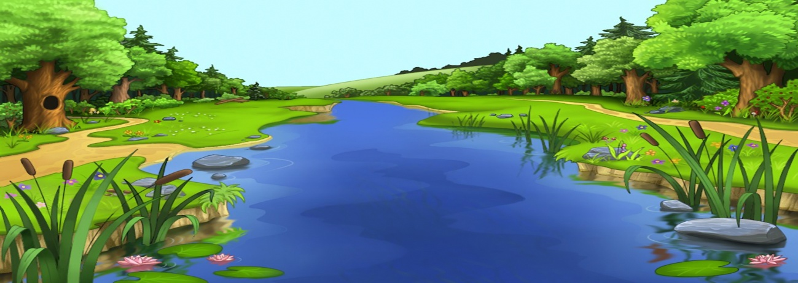
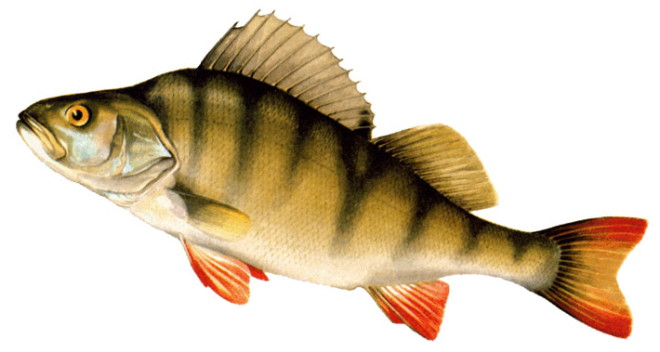
Игра «Земля, вода, воздух».
Родитель бросает мяч ребёнку и называет объект природы, например, «сорока». Ребёнок должен ответить «воздух» и бросить мяч обратно. В ответ на слово «дельфин» - ребёнок отвечает «вода», на слово «волк» - «земля» и т.д. Возможен и другой вариант игры: родитель называет слово «воздух». Ребёнок, поймавший мяч, должен назвать птицу. В ответ на слово «земля» - животное, обитающее на земле: на слово «вода» - обитателя рек, морей, озёр и океанов.

Slide 6
«Времена года» Цель: закреплять знания детей о признаках времен года, явлениях природы, животном и растительном мире, жизнедеятельности людей; развивать речь, память, внимание. Оборудование: сюжетные картинки с изображением времен года. Ход игры Ребенок выбирает сюжетную картинку с изображением какого-либо времени года и рассказывает о его признаках, не называя сезон. Взрослый может задавать дополнительные вопросы. Затем взрослый дает ответ. Вариант 1. Взрослый описывает картинку, ребенок определяет время года. Вариант 2. Взрослый загадывает загадки о временах года. Ребенок должен отгадать загадку и показать соответствующую картинку.
.

Slide 7
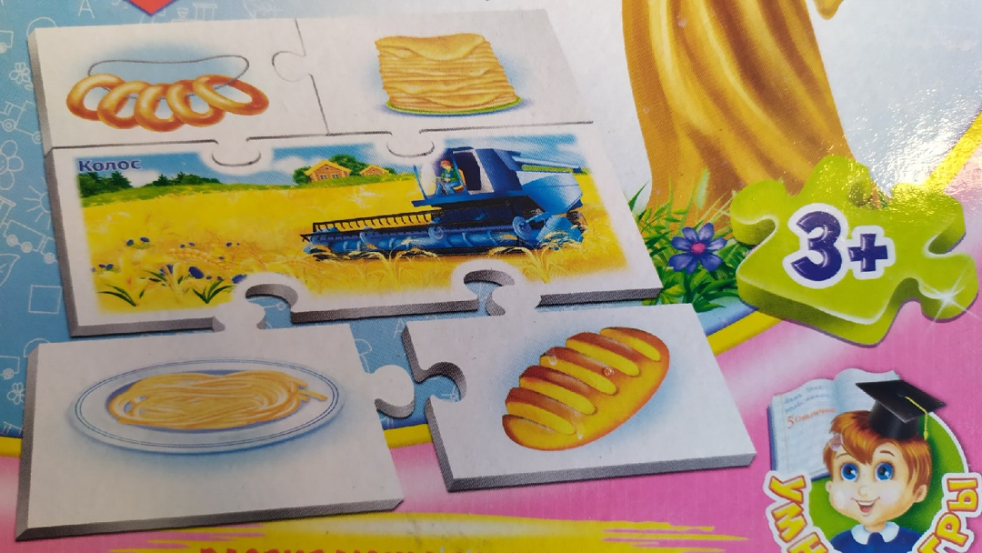
«Что, откуда, почему?
Цель: закреплять знания детей о природе, и среде их обитания.
Оборудование: набор карточек с изображением природы и мест их обитания.
Ход игры
У взрослого карточки с изображением предметов быта, которые его окружают. Взрослый показывает карточку с изображением предмета быта. Распределяет их по группам. Игра направлена на развитие памяти, внимания и речи ребенка.
Notes:
2ч

